Slide 1



Жизненный цикл проекта обучения по выбранной специальности в IT-сфере
инициализация
планирование
реализация
завершение
Введение в IT. Определиться с направлением.
Выбрать специализацию.
Ознакомиться с требованиями и навыками.
Определить необходимые дисциплины/курсы для изучения.
Составить план-график обучения.
Обучение по намеченной траектории (плану).
Поиск путей для старта. Старт деятельности в сфере IT.
критерии мониторинга и контроля
индивидуальные
предметные
обобщенные
Самоопределение – специализация (подтверждение).
Граница знания и незнания.
Мотивация.
Базовые знания – основа дисциплины.
Практическое применение нового знания.
Работа с учебным материалом для продолжения самостоятельного углубленного изучения.
Портфолио.
Управление своим процессом обучения - дисциплина, контроль и коррекция, инициативность и самостоятельность.
Речевой аппарат и терминология.
Работа с информацией, анализ, обобщения, классификации. Общие схемы и методы решений задач.

Slide 2

Формулировка цели обучения по SMART
Я хочу освоить новую специальность в ИТ-сфере в 2023г.
Планирую сделать это, пройдя 11 - месячный сертификационный курс обучения в компании GeekBrains, факультет - "Разработчик. Проджект-менеджер. Цифровые профессии" , дополнительно в течение обучения нарабатывая практические навыки на семинарах, выполняя практические занятия и изучая дополнительный материал.
По итогам 1 четверти уметь писать код на языке программирования C# и дополнительно разработать Lean Canvas - модель жизнеспособного стартапа, создать сайт.
По итогам 2 четверти к основному материалу дополнительно уметь писать код на языке Pyton.
По окончании 2-ой четверти пройти стажировку для практического закрепления навыков.
К окончанию обучения - ноябрь 2023г. сформировать портфолио с собственным функционирующим веб-сайтом, кодами на двух языках программирования, Lean Canvas - модель жизнеспособного стартапа, набором кейсов применения гибких методологий.
По окончании курса обучения - трудоустройство в сфере ИТ.

Slide 3



Критерии мониторинга и контроля
Мероприятия программы обучения
Контрольные точки
Критерии
Результат
Лекция
Семинар
Практическое задание
Вебинар
Встреча
Интенсив
Урок/интервью
Дата по расписанию (план) - фактическая дата прохождения.
Отсутствие отставаний и пропуска занятий.
Выполнение в срок практических заданий.
Повторение конспектов.
Самооценка нового знания.
Изучение дополнительного материала к лекциям и семинарам.
Подтверждение выбранного курса / мотивация .
Практическое закрепление знаний.
Оценка за практическое задание.
Обратная связь от преподавателя и наставника.
Сертификат о прохождении курса.
Анализ результата и самообразование для повышения компетенций.
Лекция / вебинар/ доп.материал – конспект / база знаний.
Прохождение тестирования.
Тестирование, опросы
компании GeekBrains
Семинар – он-лайн викторина, участие в группах, активность. Зафиксированные решения задачи.
Итоговая контрольная работа за четверть
Наполнение макета диплома контентом согласно плана. ОС с куратором готового раздела/главы.
Дипломная работа
Выбор темы. Макет диплома. План-график работы.
Защита дипломной работы. Диплом.
Портфолио
Регулярное наполнение портфолио задачами контрольных работ/семинаров + самостоятельные дополнительные задачи
Готовность к трудоустройству

Slide 4
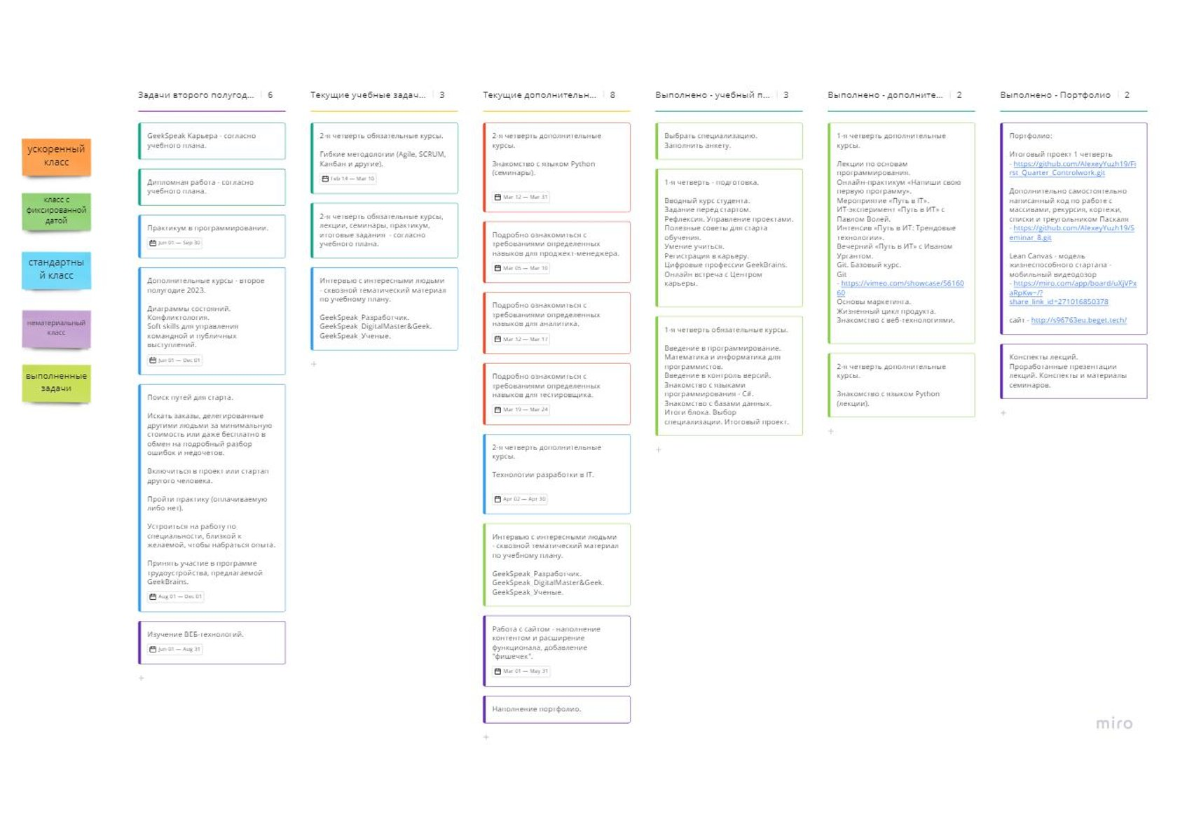
План обучения / мониторинг и контроль исполнения

Slide 5
Комментарий к плану обучения
WiP.
Сроки выполнения задач ускоренного класса распределены по времени - исключение пересечений.
Задачи с фиксированной датой - сроки согласно учебного плана.
Задачи стандартного класса - определены сроки исполнения.
Каденции.
Ежедневно - личный канбан-митинг - что сделано и что необходимо дополнительно проработать из материалов лекций, семинаров, доп.материал, практикум задач, коррекция планируемых действий.
Встречи, общение с одногрупниками - через мессенджеры, коммуникационные сервисы - обсуждение текущих задач.
По итогам выполнения практических работ семинаров - ОС и оценка от преподавателя.
Встречи с наставником курса - при наличии вопросов.
ОС и взаимодействие с преподавателями лекций и семинаров - в течение курса - при наличии вопросов и предложений.
Встречи с куратором - операционные встречи.
Оценка качества обучения, вопросы, предложения - опрос по окончании каждой лекции, семинара, встречи.
Анкетирование GeekBrains - операционная встреча.
Встречи с центром карьеры - ревью стратегии, рисков.
Встречи, интенсивы с руководителями GeekBrains - ревью стратегии.
Общение с техподдержкой - по необходимости.

Slide 6


